Slide 1
Эскиз наклеек «Знай своё»

Slide 2
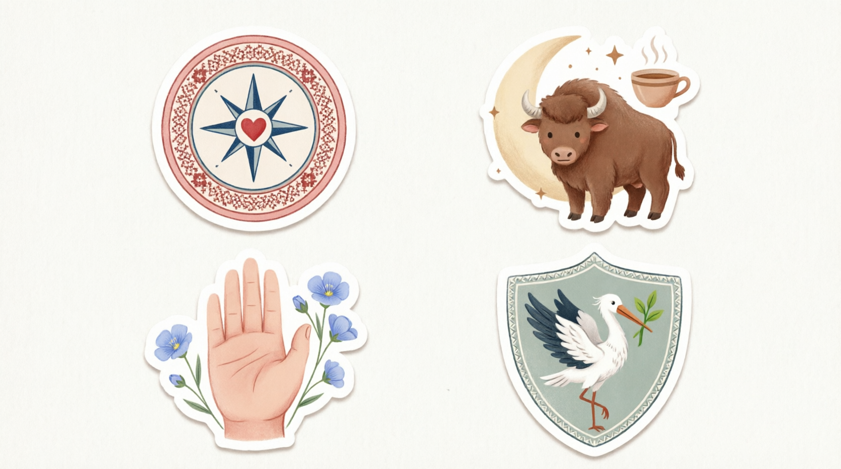
Компас с белорусским орнаментом и сердцем
Зубр с луной и чашкой чая
Ладонь «стоп» с васильками
Щит с аистом и ростком

Slide 3
Компас с белорусским орнаментом и сердцем
Название: Знай свои ценности
Символизирует: Внутренний ориентир, традиции, корни
Зубр с луной и чашкой чая
Название: Знай свой отдых
Символизирует: Символ Беларуси (зубр) + право на восстановление
Ладонь «стоп» с васильками
Название: Знай свои границы
Символизирует: Личные границы + национальный цветок василёк
Щит с аистом и ростком
Название: Знай свои права
Символизирует: Аист — символ Беларуси, защита и развитие

